Slide 1
التحليل الاستكشافي للبيانات
مكتبات البايثون لتحليل البيانات

Slide 2
أهداف التعلم
يميز الأنماط المختلفة من الرسوم البيانية التي يمكن إنشاؤها باستخدام مكتبات البايثون .
8
7
يشرح أهمية تصوير البيانات
يستخدم تقنيات إعداد البيانات وتنظيفها في مجموعة البيانات .
6
5
يطور برنامج لتحليل البيانات باستخدام مكتبات البرمجة
4
3
يعرف مفهوم المكتبات البرمجية
يشرح مراحل عملية التحليل الاستكشافي للبيانات
يعرف مفهوم التحليل الاستكشافي للبيانات ويصنف أنماطها .
2
1
يصنف أنماط تحليل البيانات
إعداد المعلمة : منال الرحيلي

Slide 3

أهداف الدرس
أن تتعرف الطالبة إلى مكتبة نمباي Numpy و مكتبة بانداس Pandas .
أن تتعرف الطالبة مفهوم Method و Arry.
أن تذكر الطالبة وظائف مكتبة نيمباي .
أن تذكر الطالبة الاختلافات بين مكتبة بانداس ونيمباي .
أن تتعرف الطالبة إلى كائن المتسلسلة Series Object .
أن تذكر الطالبة سمات كائن إطار البيانات .
أن تتعرف الطالبة إلى الفهرسة Indexing مع ذكر وظائفها.
أن تتعرف الطالبة تصفية البيانات.
أن تتعرف الطالبة إلى الفهرسة المنطقية Booolean Indexing.
أن تقارن الطالبة بين الفهرسة البيانات وتصفيتها .
أن تتعرف الطالبة على مفهوم دالة التجميع ووظائفها .
أن تتعرف الطالبة على وظيفة Grouphy.
أن تتعرف الطالبة على مفهوم تنظيف البيانات ووظائفها وأهمية تنظيف البيانات
أن تتعرف الطالبة على البيانات المكررة والفارغة والخاطئة .
إعداد المعلمة : منال الرحيلي

Slide 4
باستخدام استراتيجية جدول التعلم
ماذا أعرف ؟ | ماذا أريد أن أعرف ؟ | ماذا تعلمت ؟ | كيف أعرف أكثر ؟
إعداد المعلمة : منال الرحيلي

Slide 5

مكتبات البايثون لتحليل البيانات
في الدرس السابق تم التطرق إلى أن البايثون يستخدم المكتبات من أجل التعامل مع البيانات. في هذا الدرس ستتعلم طريقة توظيف مكتبات البايثون في مفكرة جوبيتر الخاصة بك.
إعداد المعلمة : منال الرحيلي

Slide 6

مكتبات نمباي NumPy Library
مكتبة نمباي NumPy Library يرمز اسم مكتبة نمباي NumPy إلى البايثون العددي Numerical Python وهي مكتبة قياسية للعمل مع البيانات العددية في البايثون يمكن استخدامها لإجراء مجموعة متنوعة من العمليات الرياضية على المصفوفات.
إعداد المعلمة : منال الرحيلي

Slide 7
وظائف مكتبة نيمباي
ترجع القيمة المطلقة لكل عنصر في المصفوفة المدخلة
إضافة المصفوفات
ترجع القيمة القصوى في المصفوفة المدخلة
ضرب المصفوفات
3
1
4
2
absolute ( arr)
Add ( arr1, arr2 , …)
maximum ( arr1, arr2 , …)
multiply ( arr1, arr2 , …)
إعداد المعلمة : منال الرحيلي

Slide 8


مكتبات البايثون لتحليل البيانات
وظيفة (Method)
هي دالة مرتبطة بكائن Object ويتم تعريفها داخل الفئة Class على سبيل المثال: ..np.add (arr1, arr2)
مصفوفة Array
هـي نـوع مـن البيانات يمكنه الاحتفاظ بعدد ثابت من القيم التي لها نفس نوع البيانات.
إعداد المعلمة : منال الرحيلي

Slide 9
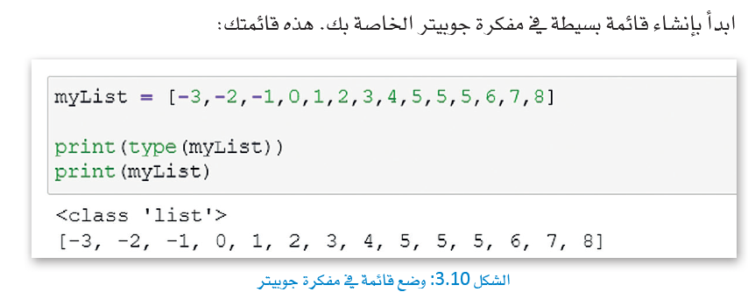
مكتبات البايثون لتحليل البيانات
إعداد المعلمة : منال الرحيلي

Slide 10
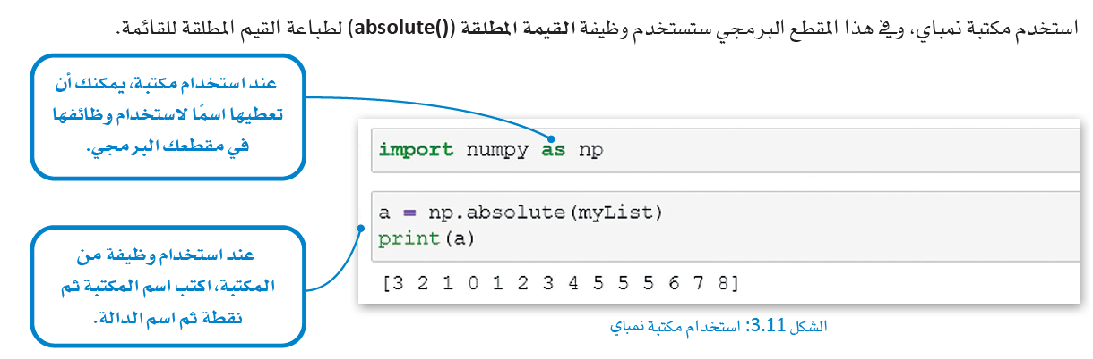
مكتبات البايثون لتحليل البيانات
إعداد المعلمة : منال الرحيلي

Slide 11
مكتبات البايثون لتحليل البيانات
مكتبة بانداس Pandas Library تأخذ مكتبة بانداس البيانات وتنشئ كائن البايثون وهناك نوعان رئيسيان من الكائنات:
إطار البيانات Data Frame
المتسلسلة Series
هو هيكل بيانات ثنائي الأبعاد يبدو مشابها جدا لجدول في ورقة عمل إكسل.
لكل كائن أساليبه وسماته الخاصة. يمكنك إنشاء متسلسلة أو إطار بيانات من الصفر ( مـن القوائم والقواميس وما إلى ذلك ) كما يمكن استيراد
البيانات من مصادر البيانات مثل إكسل و CSV و SQL و J SON والمزيد.
عبارة عن مصفوفة أحادية البعـد قـادرة علـى حـمـل أي نـوع مـن البيانات الأعداد الصحيحة Integers والسلاسل النصية
Strings والأرقام العشرية Floats وكائنات البايثون وغيرهـا .
إعداد المعلمة : منال الرحيلي

Slide 12
الاختلاف بين مكتبات بانداس و نيمباي
نيمباي
بانداس
يعمل مع البيانات العددية
يعمل مع البيانات المجدولة
أنواع البيانات
مصفوفات
متسلسلة (Series) , إطار البيانات (DataFrame)
أنواع الكائنات
يعالج خمسين ألف صف أو أقل
يتعامل مع مئات الآلاف من البيانات
الأداء
يستهلك ذاكرة أقل
يستهلك المزيد من الذاكرة
استخدام الذاكرة
إجراء الحسابات
تحليل البيانات وتصويرها
الاستخدام
إعداد المعلمة : منال الرحيلي

Slide 13
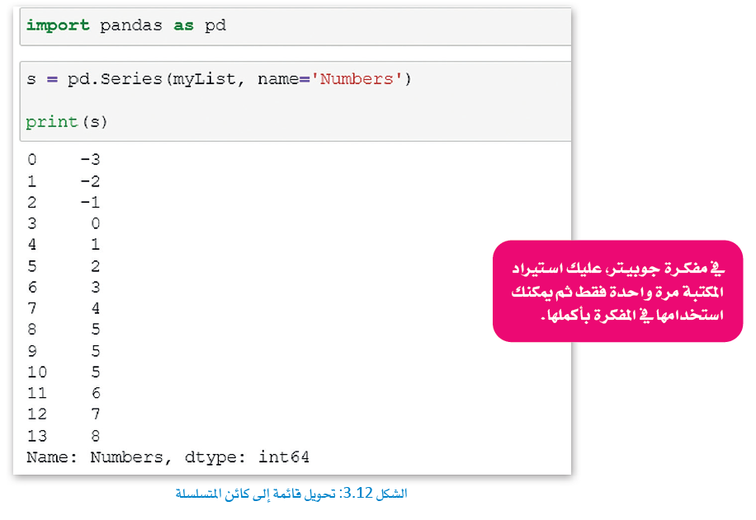
كائن المتسلسلة Series Object
كائن المتسلسلة Series Object
الآن ستقوم بتحويل هذه القائمة إلى كائن المتسلسلة. للقيام بذلك عليك تضمين مكتبة بانداس في مفكرتك. ولاستخدام مكتبة في البايثون يمكنك إضافة كلمة استيراد Import واسم المكتبة في بداية مقطعك البرمجي.
إعداد المعلمة : منال الرحيلي

Slide 14
سمات كائن المتسلسلة
السمةAttribute
قيمـة مرتبطة بالكائـن الـذي يشار إليـه بالاسم باستخدام تعبيرات منقطة.
على سبيل المثال إذا كان الكائن طالب student وكانت السمة درجة grade فسيتم الإشارة إليهـا student.grade.
في الحوسبة
NaN ترمز إلى ليس رقما Not a Number .
إعداد المعلمة : منال الرحيلي

Slide 15
سمات كائن المتسلسلة
المعنى
السمة
ترجع اسم المتسلسلة
name
ترجع حجم المتسلسلة
size
ترجع صواب (True) إذا كانت قيم كائن المتسلسلة فريدة وإلا فإنها ترجع خطأ (False).
Is_unique
ترجع صواب (True) إذا كان كائن المتسلسلة المعطى لديه قيم مفقودة , وإلا فإنها ترجع خطأ (False).
hasnans
إعداد المعلمة : منال الرحيلي

Slide 16
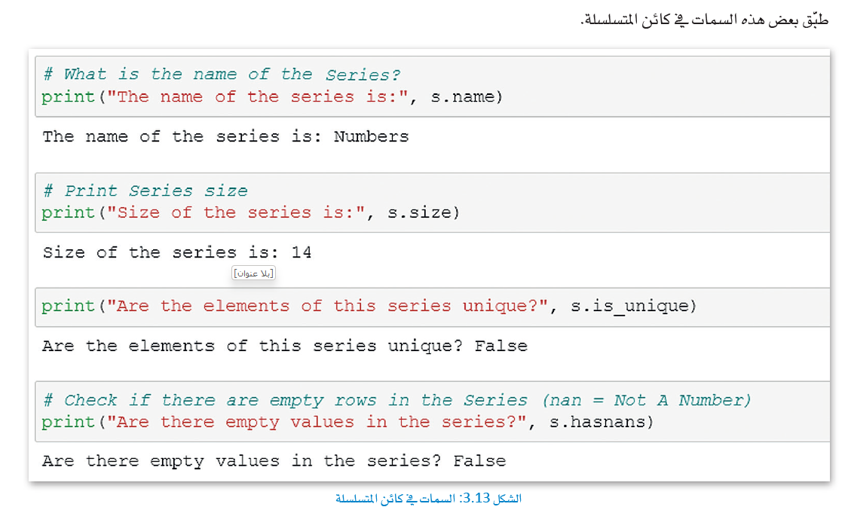
مكتبات البايثون لتحليل البيانات
إعداد المعلمة : منال الرحيلي

Slide 17
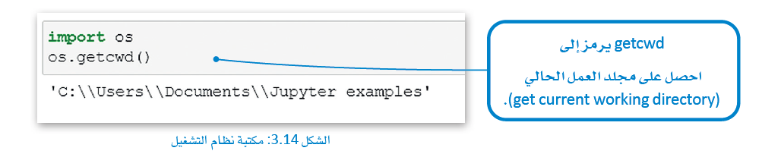
مكتبات البايثون لتحليل البيانات
كائن إطار البيانات Data Frame Object
الأداة التحليلية الأكثر شيوعًا واستخداما هي إكسل.
يمكنك العمل مع ملفات إكسل في مفكرة جوبيتر باستخدام مكتبة بانداس. لفتح ملف إكسل في مفكرة جوبيتر تحتاج إلى أن تكون هذه الملفات (ملف الإكسل والمفكرة ) في نفس المجلد.
مكتبة نظام التشغيل Os Library
للتحقـق مـن مـلـف العمل الخاص بك يمكنك استخدام مكتبة نظام التشغيل OS حيث أنها توفر في بايثون وظائف لإنشاء وإزالـة دليـل
(مجلد) وجلب محتوياته وتغيير أو تحديد المجلد الحالي إلى أخره.
إعداد المعلمة : منال الرحيلي

Slide 18
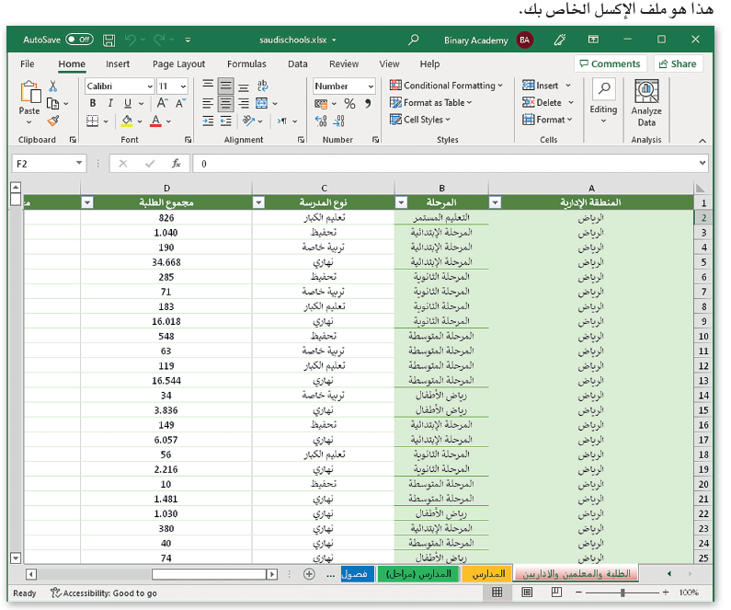

مكتبات البايثون لتحليل البيانات
إعداد المعلمة : منال الرحيلي

Slide 19
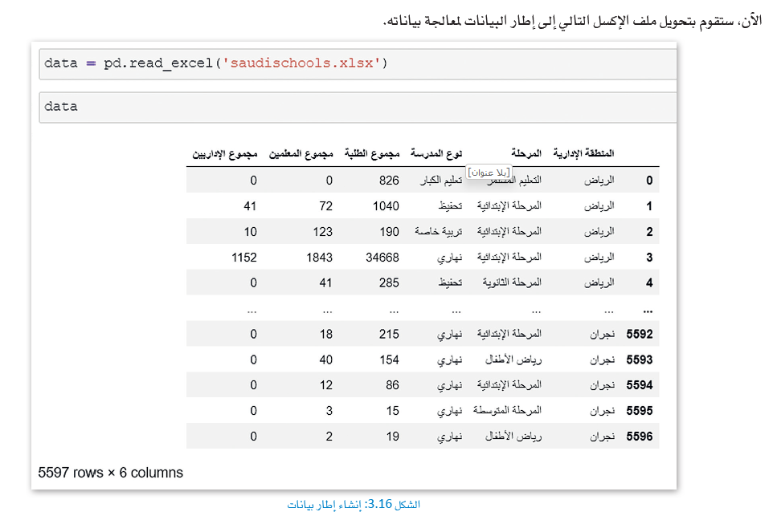

مكتبات البايثون لتحليل البيانات
إعداد المعلمة : منال الرحيلي

Slide 20
مكتبات البايثون لتحليل البيانات
سمات كائن إطار البيانات Attributes of a Data Frame Object
في الجدول التالي يتم تقديم بعض السمات الأكثر شيوعا والتي يمكنك توظيفها في الحصول على معلومات حول إطار البيانات.
إعداد المعلمة : منال الرحيلي

Slide 21
سمات كائن إطار البيانات
المعنى
السمة
ترجع أبعاد إطار البيانات
shape
ترجع العدد الإجمالي للعناصر في إطار بيانات (n x m)
size
ترجع نوع القيمة لكل عمود
dtypes
ترجع أسماء أعمدة إطار البيانات
columns
ترجع عدد الصفوف وأسماء الأعمدة
axes
إعداد المعلمة : منال الرحيلي

Slide 22
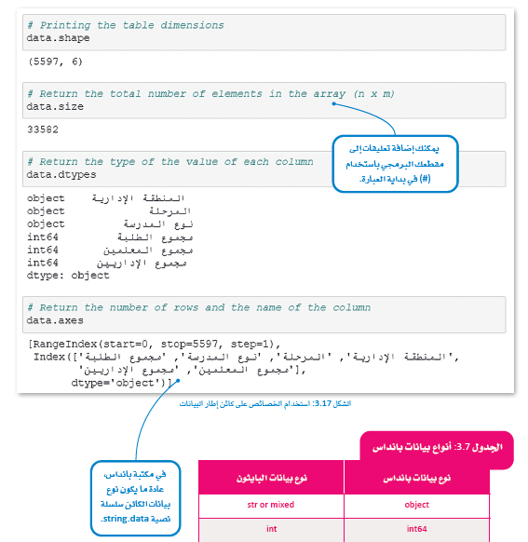
مكتبات البايثون لتحليل البيانات
إعداد المعلمة : منال الرحيلي

Slide 23
نوع بيانات البايثون
نوع بيانات بانداس
Str or mixed
object
int
int64
float
float64
أنواع بيانات بانداس
bool
bool
NA
datetime64
NA
Timedelta[ns]
AN
object
إعداد المعلمة : منال الرحيلي

Slide 24
مكتبات البايثون لتحليل البيانات
الفهرسة Indexing
الفهرس Index هو قائمة بالأعداد الصحيحة أو التسميات التي تستخدمها لتحديد الصفوف أو الأعمدة بشكل فريد. في بانداس تتضمن الفهرسة بشكل أساسي اختيار صفوف وأعمدة محددة من البيانات من إطار البيانات حيث يمكن اختيار جميع الصفوف وبعض الأعمدة أو اختيار بعض الصفوف وجميع الأعمدة أو بعض من كل صف وعمود. اختيار المجموعة الفرعية Subset Selection هو مصطلح آخر للفهرسة.
لتشاهد بعض الأمثلة على الوظائف التي يمكنك استخدامها للفهرسة.
إعداد المعلمة : منال الرحيلي

Slide 25
وظائف الفهرسة
المعنى
الوظيفة
ترجع العناصر الأولى من الكائن
head()
ترجع العناصر الأخيرة من الكائن
tail()
ترجع القيم الفريدة للكائن
Value_counts()
ترجع قيمة فهرس العنصر الأقصى
idxmax()
ترجع قيمة الفهرس العنصر الأدنى
idxmin()
إعداد المعلمة : منال الرحيلي

Slide 26
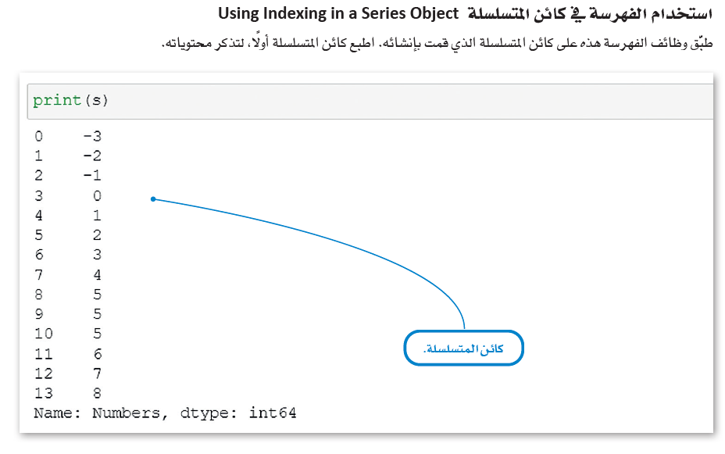
مكتبات البايثون لتحليل البيانات
إعداد المعلمة : منال الرحيلي

Slide 27
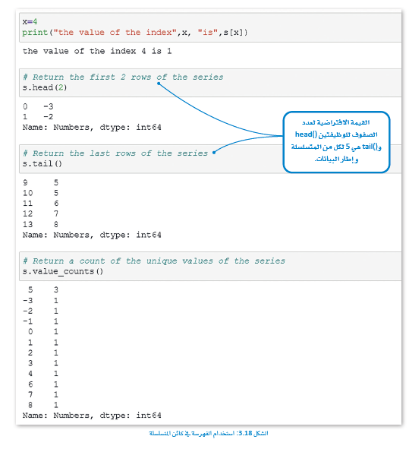
مكتبات البايثون لتحليل البيانات
إعداد المعلمة : منال الرحيلي

Slide 28
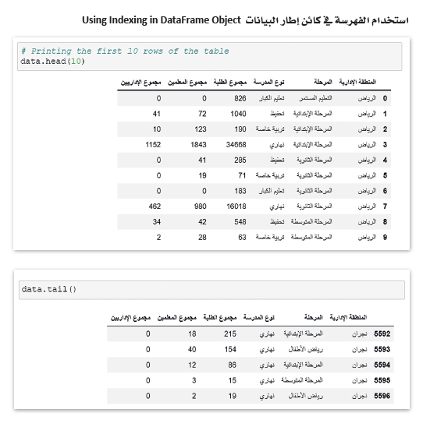
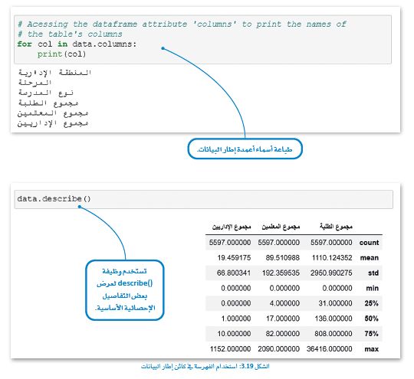
مكتبات البايثون لتحليل البيانات
إعداد المعلمة : منال الرحيلي

Slide 29
مكتبات البايثون لتحليل البيانات
تصفية البيانات أو اختيار مجموعة بيانات جزئية Filtering Data or Subset Selection
تصفية البيانات : هي عملية اختيار جزء أصغر من مجموعة البيانات الخاصة بك واستخدام تلك المجموعة الجزئية للمرض أو التحليل.
في بعض الأحيان لا تحتاج إلى مجموعة البيانات بأكملها. تحتاج إلى عزل بعض البيانات المحددة.
للقيام بذلك تحتاج إلى إضافة بعض المرشحات. هناك العديد من الأساليب لاختيار مجموعة جزئية من إطار البيانات أو متسلسة. الأسلوب الأسهل هو استخدام الفهرسة المنطقية Boolean Indexing
ولكن الأسلوب الأكثر قوة هو باستخدام طرق loc و iloc. أولا ستتعلم الفهرسة المنطقية ثم أسلوب .iloc, loc
إعداد المعلمة : منال الرحيلي

Slide 30
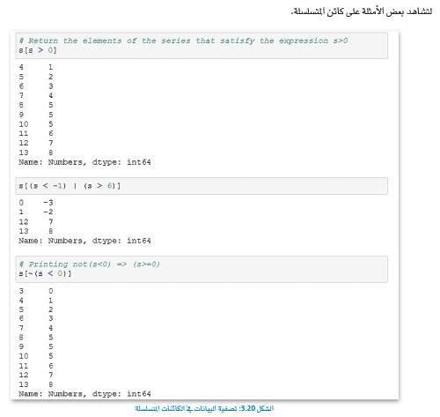
مكتبات البايثون لتحليل البيانات
الفهرسة المنطقية Boolean Indexing
هي نوع من الفهرسة التي تستخدم القيم الفعلية لمجموعة البيانات وفيها تحتاج إلى استخدام المعاملات المنطقية Boolean Operator وتكتب المعاملات المنطقية بشكل مختلف في مفكرة جوبيتر عن بايثون.
المعاملات المنطقية في مفكرة جوبيتر
جوبيتر | بايثون
& | And
| | Or
~ | not
إعداد المعلمة : منال الرحيلي

Slide 31
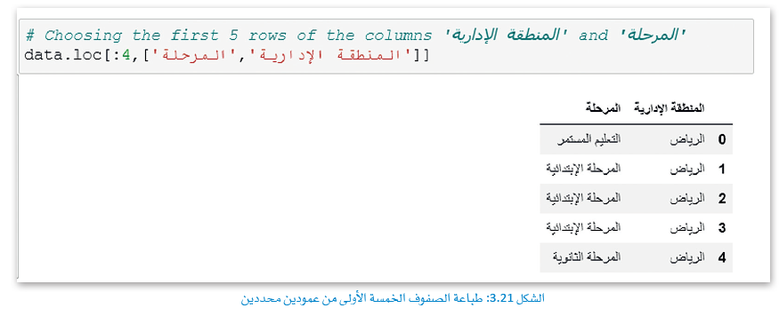
مكتبات البايثون لتحليل البيانات
الفهرسة مع أسلوب Loc و Indexing with Loc and Iloc Methods Iloc
تعد طريقتي iloc و loc ضمن الطرق الأكثر شيوعا للفهرسة في مكتبة بانداس.
Loc : يختار الصفوف والأعمدة مع مسميات محددة (أسماء الأعمدة).
iloc : يختار الصفوف والأعمدة في مواضع الأعداد الصحيحة المحددة (أرقام الصفوف والأعمدة).
وإليك أدناه بعص الأمثلة على استخدام كائن إطار البيانات بأسلوب ()loc.
في هذا المثال ستستخدم طريقة ()loc لطباعة الصفوف الخمسة الأولى من عمودين محددين.
إعداد المعلمة : منال الرحيلي

Slide 32
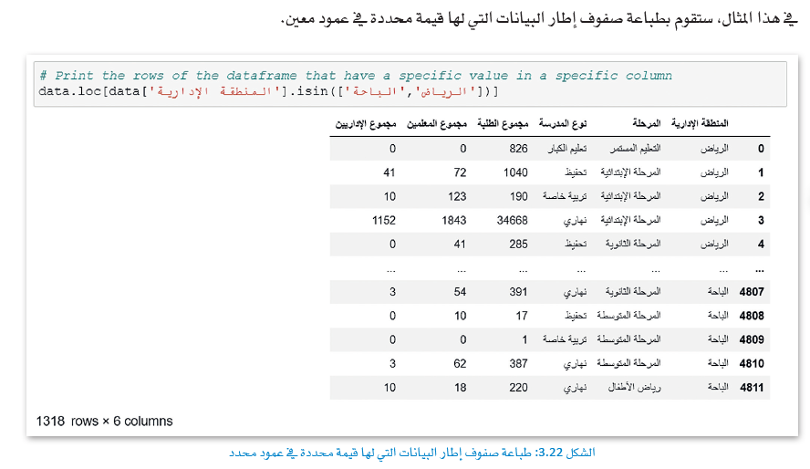
مكتبات البايثون لتحليل البيانات
إعداد المعلمة : منال الرحيلي

Slide 33
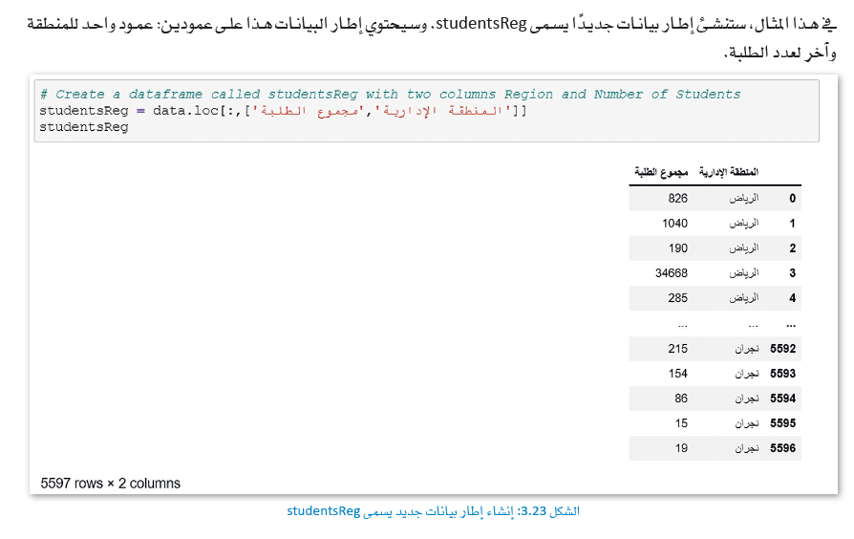
مكتبات البايثون لتحليل البيانات
إعداد المعلمة : منال الرحيلي

Slide 34
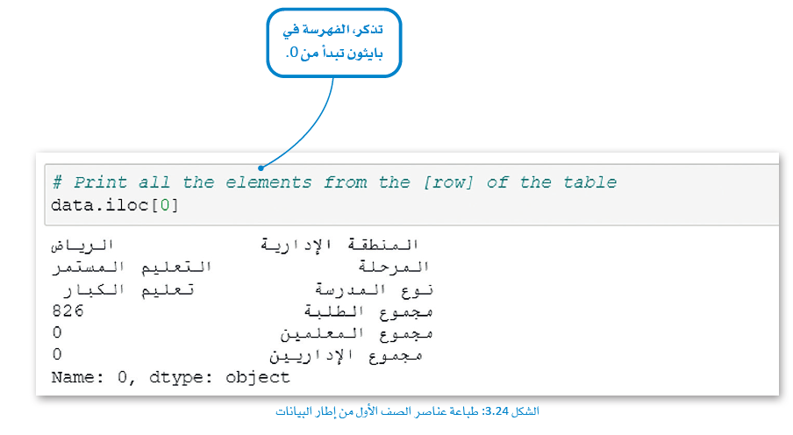
مكتبات البايثون لتحليل البيانات
والآن سوف تستخدم طريقة ()iloc لتحديد جميع عناصر الصف الأول من إطار البيانات.
إعداد المعلمة : منال الرحيلي

Slide 35
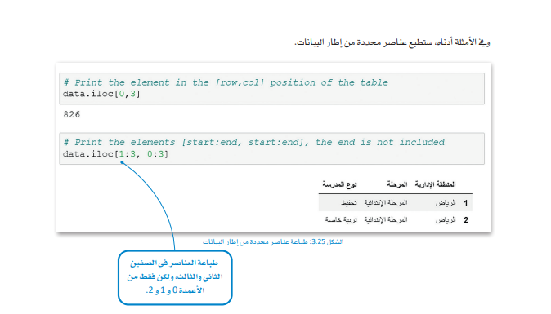
مكتبات البايثون لتحليل البيانات
إعداد المعلمة : منال الرحيلي

Slide 36
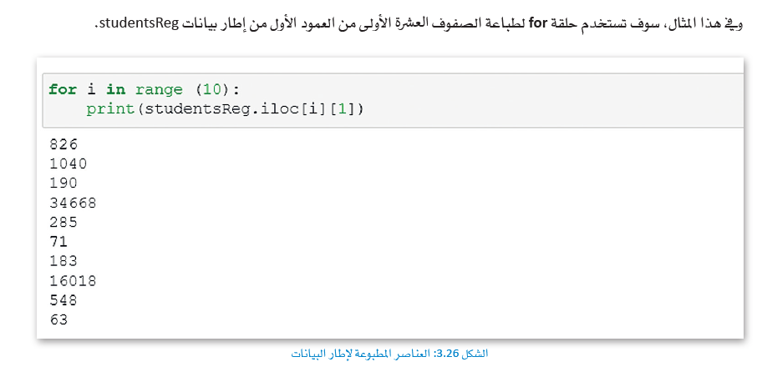
مكتبات البايثون لتحليل البيانات
إعداد المعلمة : منال الرحيلي

Slide 37
مكتبات البايثون لتحليل البيانات
المجموعات والتجميع Grouping and Aggregating
تسمى عمليـة وضـع عناصر مجموعة البيانات في مجموعات بناء على بعض المعايير وتطبيق الوظائف على هذه المجموعات بالتجميع في مكتبة بانداس؛ يتم تنفيذ هذا الإجراء باستخدام وظيفة ()df.groupby .
فعلى سبيل المثال تخيل أن لديك مجموعة بيانات لأفضل هداف كرة السلة في كل العصور.
إذا كنت ترغب في معرفة عدد اللاعبين في مجموعة البيانات هذه لفريق معين فيمكنك تجميع هذه البيانات حسب عمـود "الفريق" وتطبيق دالة المجموع ()sum على البيانات المجمعة.
إعداد المعلمة : منال الرحيلي

Slide 38
مكتبات البايثون لتحليل البيانات
دالة التجميع :
دالـة تقـوم بحسابات رياضيـة مـع قيـم صفوف متعددة والتي يتم تجميعها معًا ونتيجة لذلك ترجع قيمة موجزة واحدة.
دوال التجميع الأكثر شيوعا هـي sum .count. max. min and mean
الدوال التجميعية
الدالة | المعنى
sum | ترجع مجموع قائمة الأرقام
max | ترجع العدد الأقصى لقائمة الأرقام
min | ترجع العدد الأدنى لقائمة الأرقام
mean | ترجع متوسط قائمة الأرقام
إعداد المعلمة : منال الرحيلي

Slide 39
مكتبات البايثون لتحليل البيانات
وظيفة Groupby
Groupby Method باستخدام وظيفـة ()groupby يمكنك تقسيم بياناتك إلى مجموعات مختلفة ويمكن أن يساعدك هذا في إجراء حسابات لتحليل البيانات بشكل أفضل.
لتشاهد بعض الأمثلة لوظيفة ()df.groupby في إطار البيانات الجديد الذي أنشأته.
في هذا المثال ستقوم بتجميع الطلبة وفقا لمنطقتهم وتحسب مجموع الطلبة في كل منطقة.
إعداد المعلمة : منال الرحيلي

Slide 40
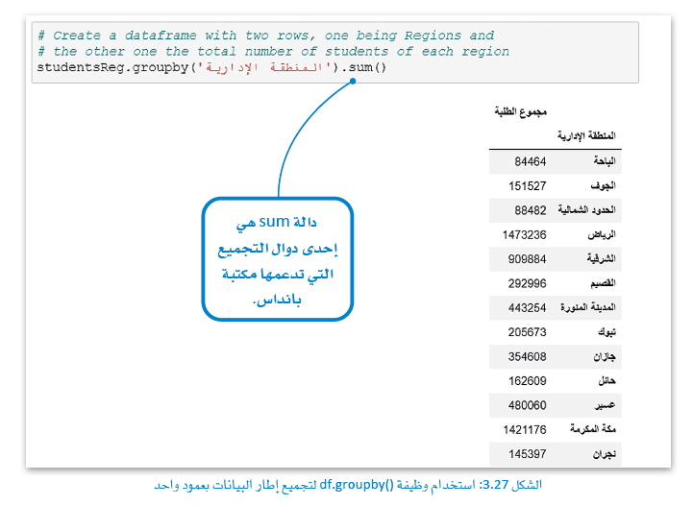
مكتبات البايثون لتحليل البيانات
إعداد المعلمة : منال الرحيلي

Slide 41
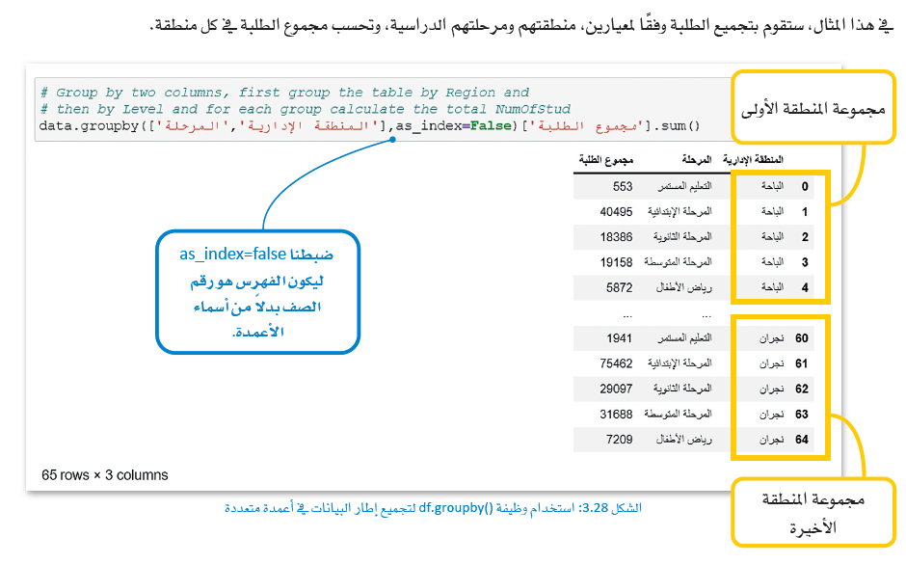
مكتبات البايثون لتحليل البيانات
إعداد المعلمة : منال الرحيلي

Slide 42
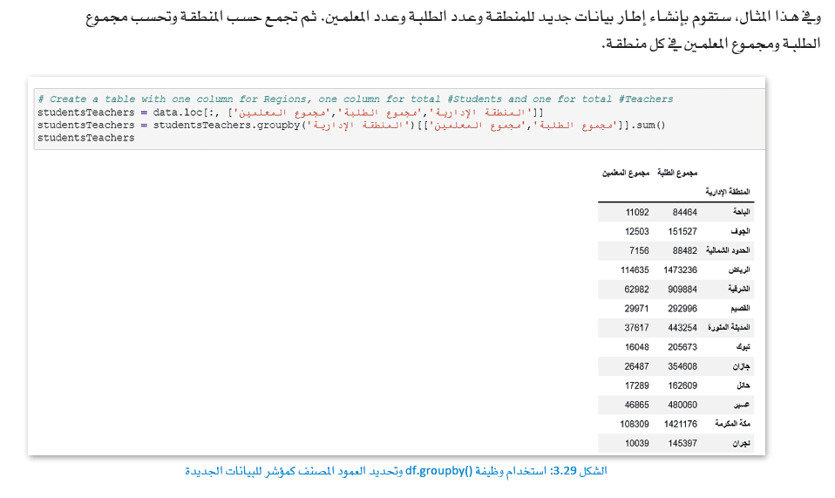
مكتبات البايثون لتحليل البيانات
إعداد المعلمة : منال الرحيلي

Slide 43
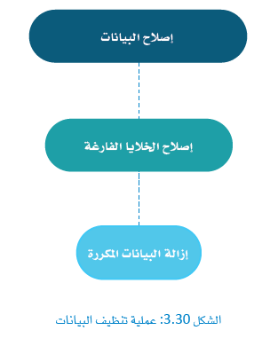
مكتبات البايثون لتحليل البيانات
تنظيف البيانات Data Cleaning
تنظيف البيانات هي عمليـة إصلاح أو إزالة البيانات غير الصحيحة أو المشوشة أو المنسقة بشكل غير صحيح أو المكررة أو غير المكتملة من مجموعة البيانات.
من المهم جدا أن تكون البيانات التي ستحللها صحيحة قبل البدء بتحليلها وهذا يعني أنه يجب إزالة البيانات المكررة أو المشوشة أو غير الدقيقة من مجموعة البيانات الخاصة بك وإذا بقيت هذه البيانات كما هي فلن تكون نتائج تحليلها صحيحة.
إعداد المعلمة : منال الرحيلي

Slide 44
مكتبات البايثون لتحليل البيانات
وظائف تنظيف البيانات
الوظيفة | المعنى
duplicated() | ترجع قيمة منطقية لكل صف يحتوي على بيانات مكررة .
value_counts() | ترجع القيم الفريدة في مجموعة البيانات
isnull() | ترجع قيمة منطقية لكل خلية فارغة من مجموعة البيانات
dropna() | يحذف الصفوف الفراغة
إعداد المعلمة : منال الرحيلي

Slide 45
مكتبات البايثون لتحليل البيانات
البيانات المكررة Duplicated Data
للتحقق مما إذا كانت مجموعة البيانات الخاصة بك تحتوي على بيانات مكررة فيمكنك أن تستخدم الوظيفة ()df.duplicated. وتعطي هذه الوظيفة قيمة منطقية لكل صف حسب احتواءه على بيانات مكررة.
صواب True للبيانات المكررة.
خطأ False للبيانات غير المكررة.
سترى كيفية التعامل مع الصفوف المكررة في مجموعة البيانات.
إعداد المعلمة : منال الرحيلي

Slide 46
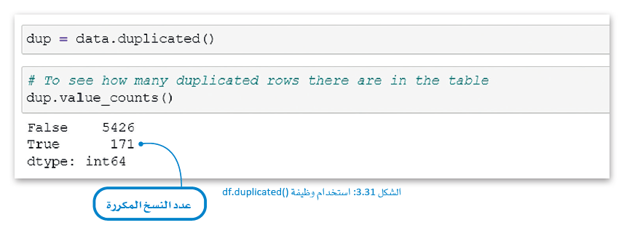
مكتبات البايثون لتحليل البيانات
يوجد في مجموعة البيانات الخاصة بك 171 صفا مكررا.
إعداد المعلمة : منال الرحيلي

Slide 47
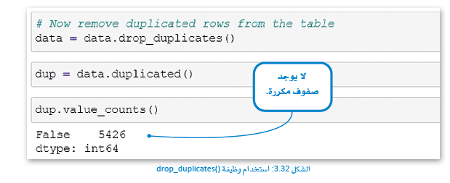
مكتبات البايثون لتحليل البيانات
حذف هذه الصفوف تستخدم وظيفة ()drop_duplicates حيث تحذف هذه الطريقة الصفوف المكررة.
بعد حذف الصفوف المكررة عليك تحديث مجموعة البيانات الخاصة بك للتحقق من إزالة الصفوف المكررة.
إعداد المعلمة : منال الرحيلي

Slide 48
مكتبات البايثون لتحليل البيانات
الخلايا الفارغة Empty Cells
للتحقق مما إذا كانت مجموعة البيانات الخاصة بك بها قيم مفقودة يمكنك استخدام وظيفة isnulldata. حيث ترجع قيمة منطقية
لكل خلية من مجموعة البيانات:
صواب True للخلايا الفارغة
خطا false للخلايا الممتلئة
سترى كيف يمكنك عد الخلايا الفارغة في مجموعة البيانات.
في هذا المثال تحسب الخلايا الفارغة لكل عمود.
إعداد المعلمة : منال الرحيلي

Slide 49
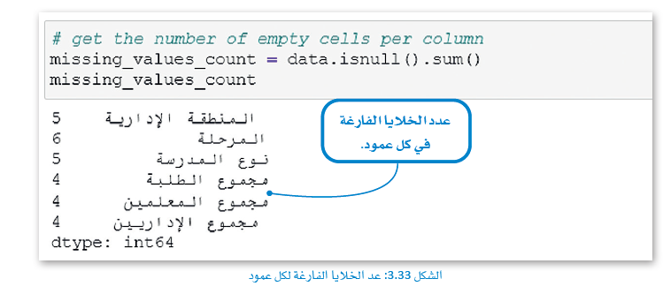
مكتبات البايثون لتحليل البيانات
يمكنك رؤية عدد الخلايا الفارغة في كل عمود.
إعداد المعلمة : منال الرحيلي

Slide 50
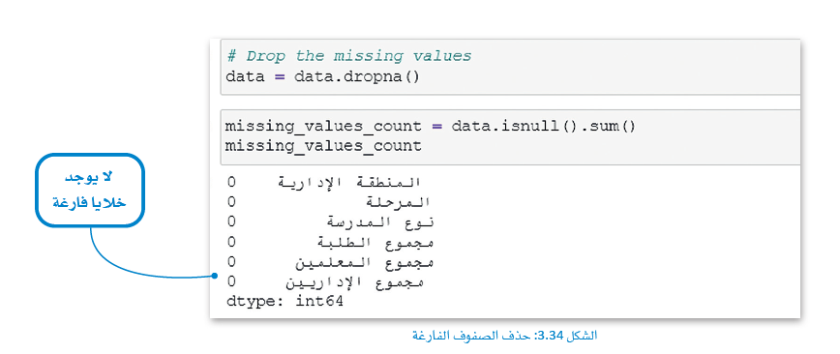
مكتبات البايثون لتحليل البيانات
لحذف هذه الصفوف تستخدم وظيفة dropna وستقوم بحذف الصفوف الفارغة.
بعد حذف الصفوف الفارغة عليك تحديث مجموعة البيانات الخاصة بك للتحقق من إزالة هذه الصفوف.
إعداد المعلمة : منال الرحيلي

Slide 51
مكتبات البايثون لتحليل البيانات
البيانات الخاطئة Wrong Data
في بعض الأحيان قد تحتوي مجموعة البيانات الخاصة بك على بيانات خاطئة. فعلى سبيل المثال في مجموعة البيانات الخاصة بك لا يمكنك الحصول على أرقام سالبة في عدد عمود الطلبة وللتحقق مما إذا كانت مجموعة البيانات الخاصة بك تحتوي على بيانات خاطئة عليك كتابة مقطع برمجي مخصص على حسب مجموعة البيانات الخاصة بك.
في هذا المثال سوف تتحقق من الأرقام السالبة في أعمدة مجموعة البيانات.
يعتمـد نـوع البيانات التي يمكن اعتبارها خاطئة على مجموعة البيانات. عليك أن تقرر ماذا تفعل بهذه البيانات الخاطئة فقد ترغب في حذفها أو استبدالها بقيم أخرى.
إعداد المعلمة : منال الرحيلي

Slide 52
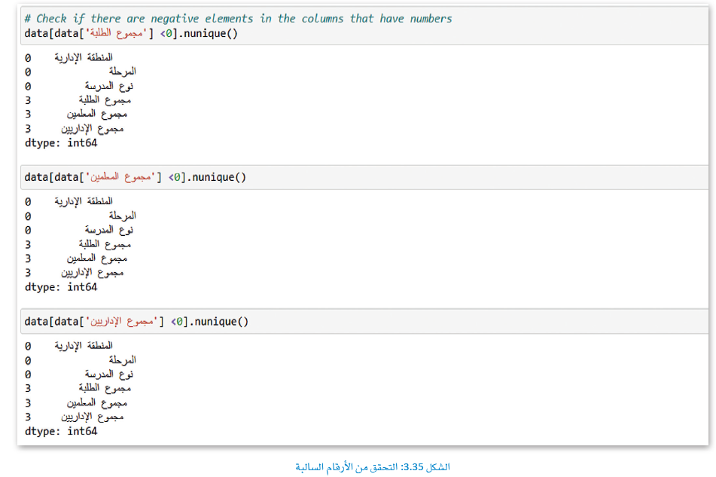
مكتبات البايثون لتحليل البيانات
إعداد المعلمة : منال الرحيلي

Slide 53
باستخدام استراتيجية جدول التعلم
ماذا أعرف ؟ | ماذا أريد أن أعرف ؟ | ماذا تعلمت ؟ | كيف أعرف أكثر ؟
إعداد المعلمة : منال الرحيلي

Slide 54


السؤال الثالث ص 127.
إعداد المعلمة : منال الرحيلي

